Slide 1
SS-U1-3 鋼結構設計｜公式記憶片
梁柱桿件
40 條公式，哪些要背？
以 2002–2025 共 24 份考卷逐份比對（含影像頁目視判讀）為證據，橫跨 12 題、12 個考年
回想卡 × 10 觀念圖 × 5
結構技師｜鋼結構設計 SS-U1-3 梁柱桿件｜公式「給／背」分界記憶片
Notes:
梁柱桿件是鋼結構設計裡最容易寫到一半卡住的題型：軸壓、彎矩、二階效應全部纏在一起。這一片要回答一個很現實的問題——這四十條公式，考場上哪些會印給你？我把二十四份考卷逐份比對過，包含六年的影像頁一頁一頁目視判讀，答案跟大多數人的直覺相反。

Slide 2
HOW TO USE
三種顏色，決定你的背誦順序
判定標準採保守制：只要歷年出現過「該考點被考、但公式沒給」，一律列為必背。
18 條
10 條
12 條
必背
會給但別賭
通常會給
曾經被考、當年考卷完全沒給；或二十四年來根本不曾被印出來過。這 18 條是你唯一該花時間硬記的。
多數年份有給，但有明確的沒給先例；或給的是舊版、台灣版、簡化版，你要有能力自己判斷該不該修正。
凡考該題型幾乎必定連同公式印出，ASD 那一整套都在這裡。重點放在「會不會用」而不是「記不記得」。
這支影片怎麼看
每張深色卡片是一個問題：先按暫停，把答案默寫在紙上，再放下一頁對答案。
答錯的那幾張回想卡截圖存起來，隔天、三天後、一週後各重看一次。
最後兩頁是速查表、再往下一頁是四句總結 —— 考前十分鐘只看那三頁就好。
Notes:
先講規則。紅色是必背，十八條，這是你真正該花時間的地方。橘色十條是有給但別賭，通常是同一條公式有兩種寫法。綠色十二條考卷幾乎一定給，你只要會用就好。玩法很簡單：看到深色卡片就按暫停，先自己寫，再看答案。

Slide 3
THE ONE THING · 先講結論
U1-3 的考卷像一台拆開的引擎：
零件（B1、B2、Cm、Fa、Fcr、對位圖）攤在桌上，
組裝說明書卻沒有 ——
Mu = B1·Mnt + B2·Mlt，24 年零次印出。
出題者的習慣非常一致：長得像公式的東西他會印，長得像規則的東西他不印。而規則決定的是整題的架構，不是某一步的數值 —— 零件缺一個算不出來，圖紙缺了整題方向就錯。
Notes:
如果這片你只記得一句話，就是這句。U1-3 的考卷像一台拆開的引擎：零件全部攤在桌上，B one、B two、C m、F a、F c r、對位圖，該給的都給了；可是把它們接起來的那張組裝圖沒有。二十四年裡，M u 等於 B one 乘 M n t 加 B two 乘 M l t 這一行，一次都沒印過。

Slide 4
TOPIC MAP
SS-U1-3 的六個公式家族
1
2
3
ASD 互制（8 條）
LRFD P-M（6 條）
二階 B1·B2（8 條）
0.15 分界 → 穩定式 → 強度式。六個 ASD 梁柱年（92·93·96·97·100·108）三式全給，是全科最穩的一組。但「兩式都要驗」一次都沒寫。
H1-1a／H1-1b 兩段式，分界在 0.2。五次考、漏兩次：111 年整題雙軸彎矩零互制式，98 年要畫 P-M 曲線也零公式。
本單元的心臟。B1、B2 的本體凡考必印，但把它們接起來的 Mu 組合式零次印出，而且已空窗 11 年。
4
5
6
有效長度（8 條）
柱與梁強度（7 條）
直接分析法（3 條）
對位圖 4/4 年全印、固接 G=1 鉸接 G=10 也年年寫在題幹。但 G 的定義式三考漏二、梁遠端修正零次。
λc、Fcr 十二年全印，Fa 兩段式九年有給 —— 前置作業幾乎不必背。唯一例外是 Fbx=0.66Fy 只印過一次。
100 年那題全是說明題，當年零公式，而那年偏偏是參考資料最齊的一年。出題者只印計算題用得到的。
Notes:
四十條公式分成六個家族。ASD 互制、LRFD 的 P-M、二階放大的 B one 與 B two、有效長度、柱與梁的強度前置、還有直接分析法。你會看到一個很清楚的分界：ASD 那一整套幾乎必給，LRFD 那一套必漏一半。接下來我們先建三條骨幹，再一張一張回想卡過。

Slide 5
BACKBONE 1 · 零容忍必背
梁柱
LRFD 梁柱骨幹：考卷給你每一個零件，就是不給這條鏈子
SS-U1-3
102 年題目字面要 Mu、B1、B2、Mnt、Mlt —— 四個零件全印在題目下方，唯獨不印組合式
梁柱題目
拆載重況：
釘住節點？
無側移分析
得 Mnt
算 λc → Fcr
得 φcPn = 0.85FcrAg
B1：用 K=1
算 Cm、Pe1
側力分析
得 Mlt
≥0.2
H1-1a（8/9）
Pu/φcPn
≥ 0.2 ?
Mu = B1Mnt + B2Mlt
兩軸各算一次
B2：用對位圖 K
算 ΣPu／ΣPeK
<0.2
H1-1b（1/2）
互制比 ≤ 1.0
最容易掉的一節 B1 用 K=1、B2 用對位圖查出來的 K。兩個都套對位圖的 K 是高頻錯誤 —— 會讓 B1 明顯偏大；反過來兩個都用 1 則會低估整層側移效應。
三個一定要寫出來的檢核
兩軸都做 Mux、Muy 各自放大，Zx≠Zy
分界判斷 先算 Pu/φcPn 再決定用哪一式
兩個 φ 壓 0.85、彎 0.90，不可統一
Notes:
第一條骨幹是 LRFD 梁柱的完整流程。從拆載重況開始：把節點釘住得到 M n t，只放水平力得到 M l t；接著算 lambda c 求 F c r 得到軸壓強度；然後 B one 用 K 等於一、B two 用對位圖查的 K；組合成 M u 之後才判斷落在零點二的哪一側。考卷從來只給你其中幾個零件，從不給這整串，而閱卷給分主要在這串。

Slide 6
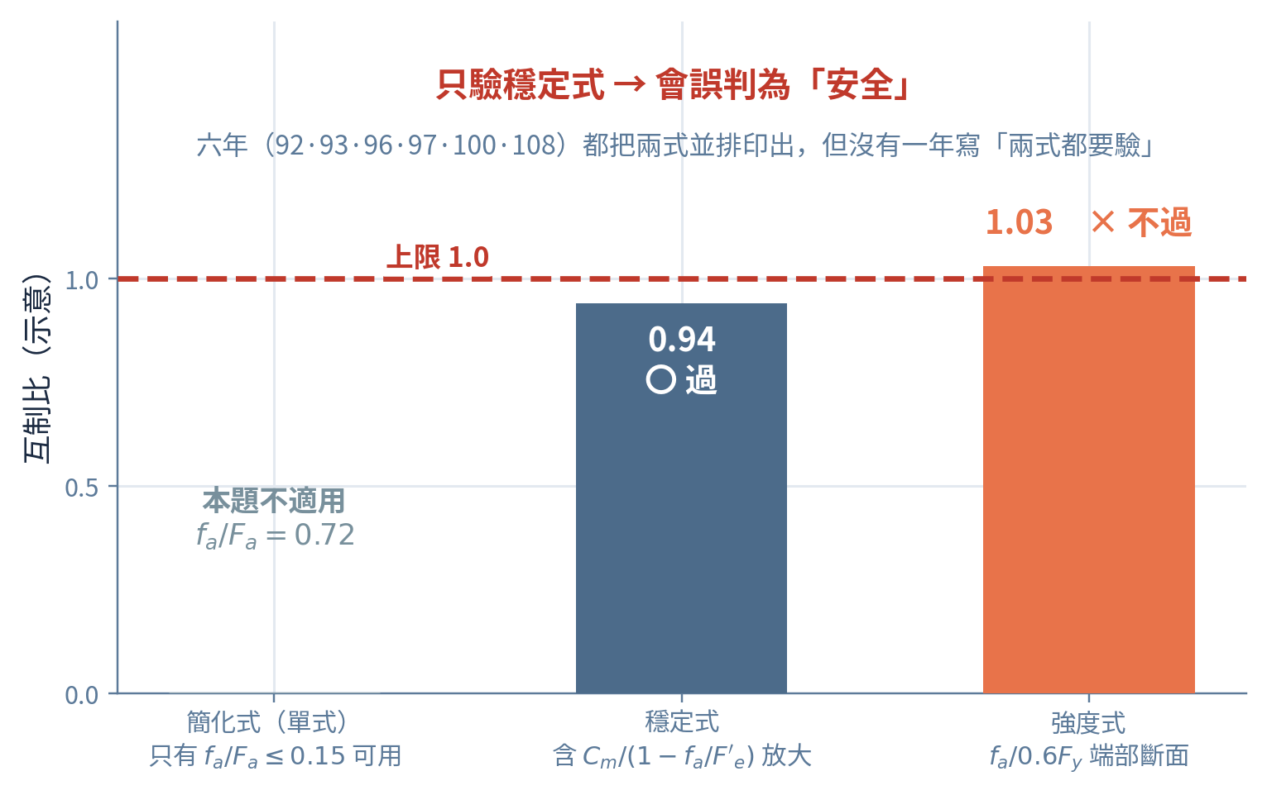
BACKBONE 2 · 零容忍必背
ASD 梁柱永遠是兩個互制方程式，而且兩個都必須滿足
觀念解讀
第一步先算 fa/Fa：小於等於 0.15 才可以用簡化的單式，實務上梁柱題幾乎都遠大於 0.15。
穩定式管「含二階放大的桿件穩定」，分母有 Cm 與 F'e；強度式管「端部斷面的降伏」，軸壓項用 0.6Fy。
兩者控制的極限狀態不同，所以不能擇一 —— 常常穩定式過了、強度式卻不過。
六年都把兩式並排印出，但沒有任何一年寫「兩式都要驗」。SS-2007-2、SS-2008-4、SS-2019-3 三題的正解都是兩式都要過。
為什麼強度式的軸壓項是 0.6Fy 而不是 Fa：因為它檢核的是端部斷面，端部斷面沒有挫屈折減、也沒有二階放大的問題，所以用純降伏的容許值。這也是它不需要 Cm 與 F'e 的原因。
Notes:
第二條骨幹：ASD 梁柱永遠是兩個互制方程式，兩個都要驗。穩定式管含二階放大的桿件穩定，強度式管端部斷面的降伏，控制的極限狀態不同，不能擇一。你看這張圖：只驗穩定式會得到零點九四，看起來安全；可是強度式是一點零三，其實不過。六年考卷都把兩式並排印出，卻沒有一年寫出這句話。

Slide 7
BACKBONE 3 · 六條「怎樣都得自己寫」
考卷不印的，是這六條 —— 加起來不到半頁
① Mu = B1Mnt + B2Mlt
② M1/M2 符號與大小
③ φc = 0.85 與 φb = 0.90
24 年零次印出
102、103 兩年都要用，兩年共約五十分
四個零件全給、唯獨不給組合式
單曲率為負、雙曲率為正
大端放分母，|M1/M2| ≤ 1
24 年零次；92·96·101·102·103·108·109 七年要用
四個 LRFD 梁柱年都只寫 φPn、φMn
從不告訴你這兩個 φ 不一樣
統一用 0.9 是本單元最常見的送分失誤
④ Mnx = FyZx、Mny = FyZy
⑤ G 值定義與梁遠端修正
⑥ ASD 兩式都要驗
24 年一次都沒印過
Z 值有給，這兩行字沒有
P-M 式的分母沒有它就是空的
對位圖 4/4 年全印，G 定義三考漏二
梁遠端修正 ×3/4、×2 零次印出
100 年、112 年正是在測這個
沒有數學符號，卻決定給分
六年都把兩式並排印，就是不說要都驗
只驗一式等於漏掉一半配分
Notes:
第三條骨幹是一份清單：六條考卷怎樣都不會給你的東西。你會發現它們有一個共同點——都不是「某一步的數值」，而是「整題的架構」。零件缺一個算不出來，架構錯了零件再齊也拼不起來。這六條加起來不到半頁，卻決定你能不能開始寫第一行。接下來十張回想卡，就照這份清單走。

Slide 8
回想卡 01 / 10
二階 B1 · B2
必背｜考卷不會給
二階設計彎矩 Mu 怎麼由一階分析的結果組出來？
式子裡的兩個下標各代表什麼？
提示：一階分析要做兩次 —— 一次禁止側移、一次只放水平力。放大係數也是兩個，不是一個。
蓋住下一頁，先在紙上寫出來 — 3 秒
Notes:
第一張回想卡，也是全片最重要的一張。二階設計彎矩 M u，要怎麼由一階分析的結果組出來？式子裡的兩個下標各代表什麼？提示：一階分析要做兩次，一次禁止側移，一次只放水平力，放大係數也是兩個，不是一個。按暫停，寫下來。

Slide 9
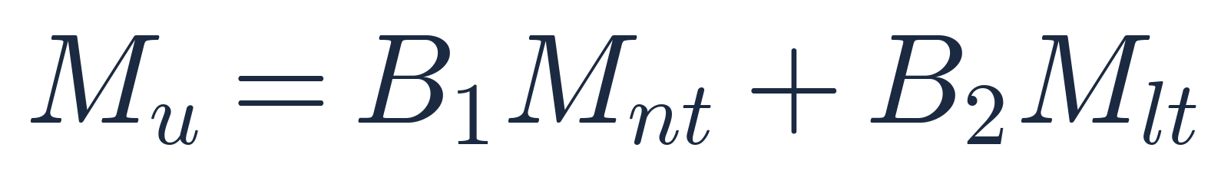
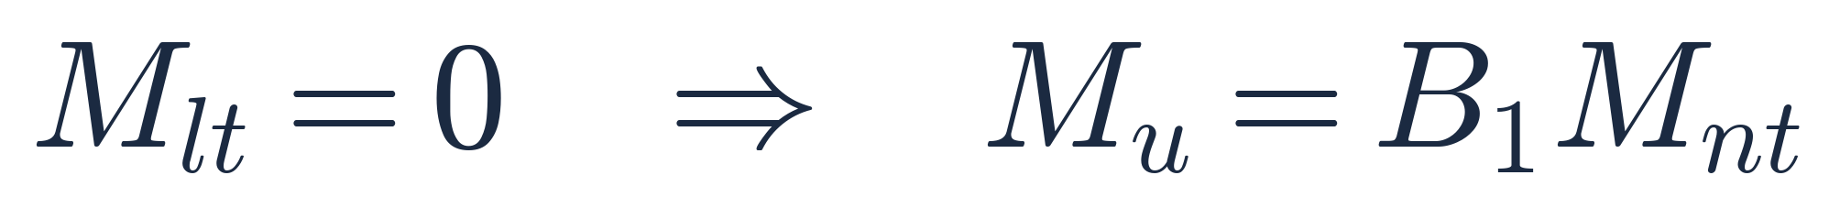
ANSWER 01 · 🔴 必背
一行字、兩年、五十分 —— 24 年零次印出的組合式
二階彎矩主控式
下標的來由
對稱受重力載重
記憶鉤：nt = no translation（不側移）、lt = lateral translation（側移）—— 下標本身就是答案。兩個放大係數各管一種效應，所以絕不能只用一個。101 年的斜撐構架屬於 Mlt = 0 的情況，此時 Mu = B1Mnt；102、103 年是無側撐剛架，兩項都要算。
Notes:
答案：M u 等於 B one 乘 M n t 加 B two 乘 M l t。記憶鉤就是下標本身：n t 是 no translation 不側移，l t 是 lateral translation 側移。一百零二年題目字面就要 M u、B one、B two、M n t、M l t，四個零件印得清楚，就是不印這一行。一行字，兩年，五十分。

Slide 10
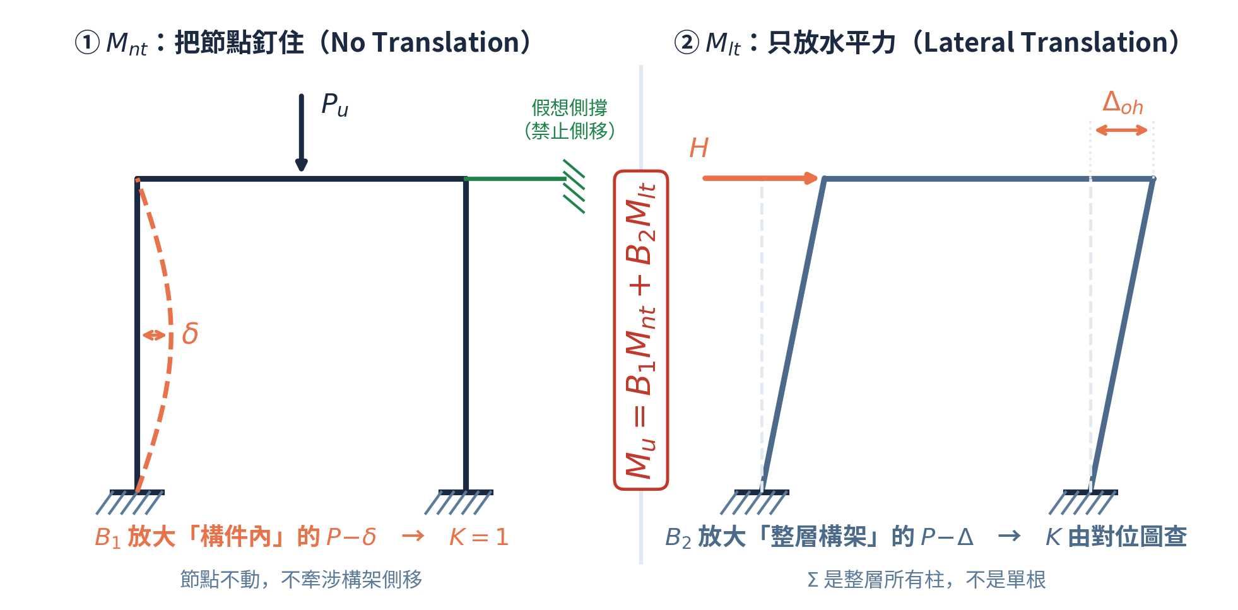
DIAGRAM · 觀念圖解
B1 與 B2 到底差在哪？一張圖看懂 P-δ 與 P-Δ
觀念解讀
左圖：加上假想側撐把節點釘住，剩下的一階彎矩就是 Mnt。柱子在自己內部彎出一個 δ。
B1 放大的是「構件內」的 P-δ 效應 —— 節點不動，不牽涉構架側移，所以用 K = 1。
右圖：只放水平力，整層側移出一個 Δoh，這時的一階彎矩就是 Mlt。
B2 放大的是「整層構架」的 P-Δ 效應 —— 要用對位圖查出來的真實 K，且 Σ 是整層所有柱。
判斷口訣：把水平力拿掉、把節點釘住，剩下的彎矩就是 Mnt；水平力單獨作用的就是 Mlt。103 年的表格已經幫你分好了（1.2D+0.5L 是 Mnt、1.0E 是 Mlt），可是它沒告訴你哪個對哪個。
Notes:
這張圖把兩個放大係數的差別講清楚。左邊加上假想側撐把節點釘住，柱子只能在自己內部彎出一個 delta，這是構件內的效應，B one 管它，用 K 等於一。右邊只放水平力，整層側移出一個大寫 delta，這是構架的效應，B two 管它，要用對位圖查出來的真實 K。兩個都套對位圖，是高頻錯誤。

Slide 11
回想卡 02 / 10
二階 B1 · B2
必背｜考卷不會給
看到「垂直力分析」與「側力分析」兩欄結果，
哪個是 Mnt、哪個是 Mlt？B2 又有幾種寫法？
提示：B2 的兩個版本輸入資料完全不同 —— 一個吃 I 與對位圖的 K，一個吃側位移角。看題目給什麼。
蓋住下一頁，先在紙上寫出來 — 3 秒
Notes:
第二張回想卡。假設考卷給你一張表，一欄寫垂直力分析、一欄寫側力分析，你怎麼判斷哪個是 M n t、哪個是 M l t？另外 B two 有幾種寫法？提示：兩個版本吃的輸入資料完全不同，一個要慣性矩跟對位圖的 K，一個要側位移角。按暫停，寫下來。

Slide 12
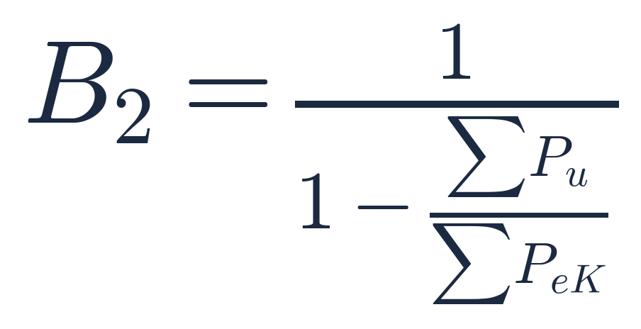
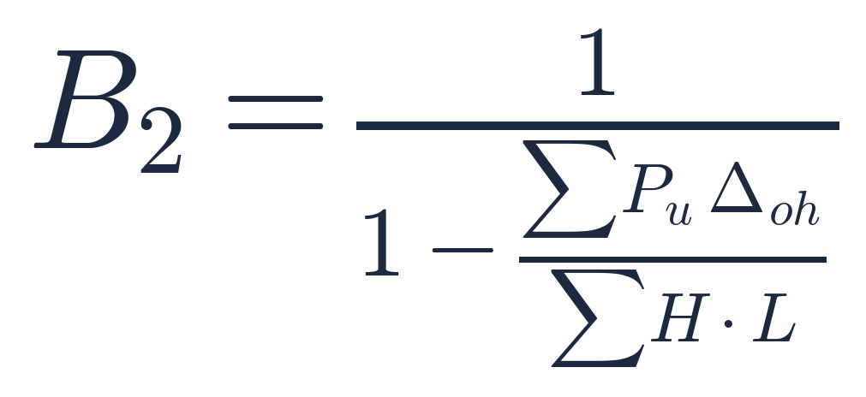
ANSWER 02 · 🔴 必背
識別規則零次印出；B2 兩版看題目給什麼就用哪一版
識別口訣
B2（ΣPeK 版）
B2（側移角版）
判斷技巧：題目給「側位移角」或「層間位移」→ 用側移角版（103 年給 9000 kN、600 kN、5/1000 就是這一版）；題目給 I、L 與對位圖 → 用 ΣPeK 版（102 年）。搞混會發現手上的數字代不進去。ΣPeK 只算「非靠桿」，但 ΣPu 要含靠桿 —— 這正是靠桿讓構架變不穩的數學表現。
Notes:
答案：把水平力拿掉、節點釘住，剩下的是 M n t；水平力單獨作用的是 M l t。B two 有兩版，判斷技巧很實用：題目給側位移角或層間位移，就用側移角那一版；題目給慣性矩跟對位圖，就用 sigma P e K 那一版。一百零三年給了九千千牛頓、六百千牛頓、千分之五，資料一看就知道要用哪一版。

Slide 13
回想卡 03 / 10
二階 B1 · B2
會給但別賭｜有沒給的先例
B1 的標準式怎麼寫？
看到「0.64 開頭」那一版，還要不要再乘 Cm？
提示：101、103 年都印了 B1 的外殼，卻沒定義分母。109 年印的是台灣版，它把某個係數吃進式子裡了。
蓋住下一頁，先在紙上寫出來 — 3 秒
Notes:
第三張回想卡，橘色。B one 的標準式怎麼寫？如果考卷印出來的是零點六四開頭那一版，你還要不要再乘 C m？還有，分母的 P e one 怎麼算？提示：一百零一年跟一百零三年都印了 B one 的外殼，卻沒定義分母。按暫停，寫下來。

Slide 14
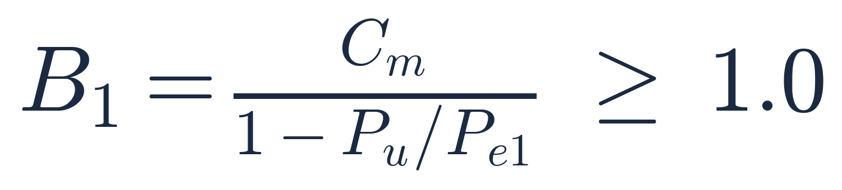
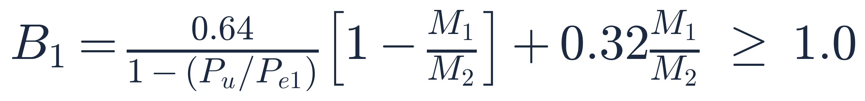
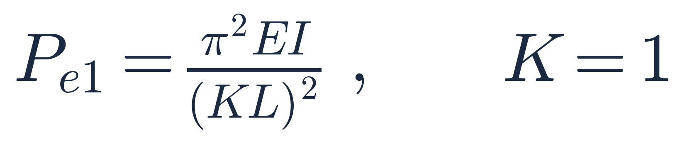
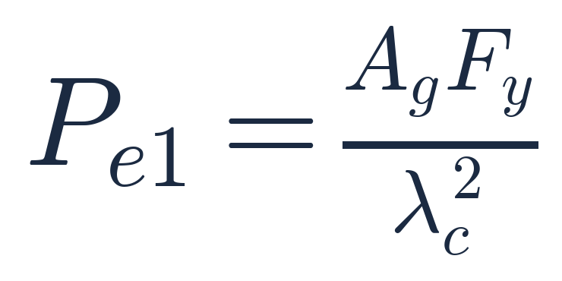
ANSWER 03 · 🟠 會給但別賭
同一條公式的兩種寫法 —— 看到台灣版就不要再乘 Cm
標準版
台灣版（109 年）
分母定義（K=1）
等價捷徑
台灣版把 Cm ≈ 0.64 − 0.32(M1/M2) 吃進式子裡了，看到它再另外乘 Cm 就是放大兩次。捷徑式很好用：梁柱題本來就要先算 λc 求 Fcr，算完直接除一下就有 Pe1，不必回頭找 I —— 而且兩式互算對得上，就知道 λc 沒算錯。B1 的下限 1.0 別漏：它是「放大」係數，規範不允許縮小。
Notes:
答案：標準版是 C m 除以一減 P u 比 P e one。台灣版零點六四開頭，長得完全不一樣，因為它把 C m 吃進式子裡了——看到這一版再另外乘 C m 就是放大兩次。分母 P e one 等於 pi 平方 E I 除以 K L 平方，而且要用 K 等於一。還有一條捷徑：P e one 等於 A g F y 除以 lambda c 平方。

Slide 15
回想卡 04 / 10
LRFD P-M
會給但別賭｜有沒給的先例
LRFD 的 P-M 互制式有兩段。
分界在哪？兩段的彎矩項係數差在哪裡？
提示：五次考、漏兩次。111 年整題是 BOX 800 雙軸彎矩梁柱檢核，最關鍵的那兩行一個字都沒印。
蓋住下一頁，先在紙上寫出來 — 3 秒
Notes:
第四張回想卡。L R F D 的 P M 互制式有兩段，分界在哪？兩段各長什麼樣子？彎矩項前面的係數差在哪裡？提示：這條五次考、漏兩次，一百一十一年整題就是雙軸彎矩梁柱檢核，最關鍵的那兩行一個字都沒有。按暫停，寫下來。

Slide 16
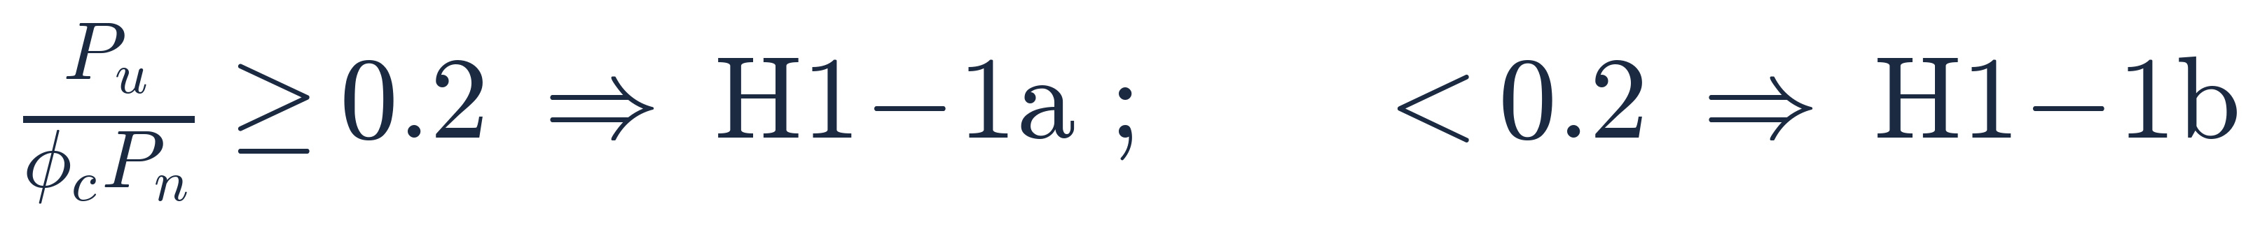
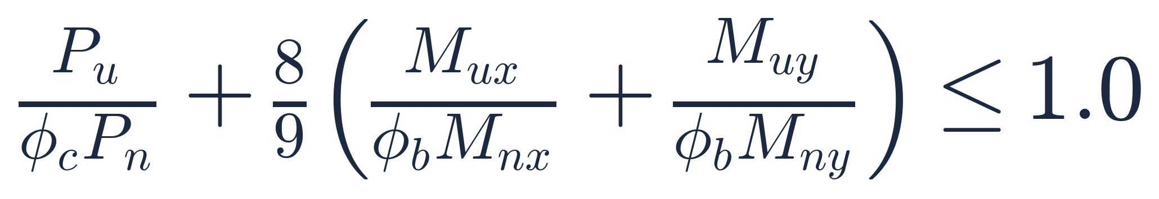
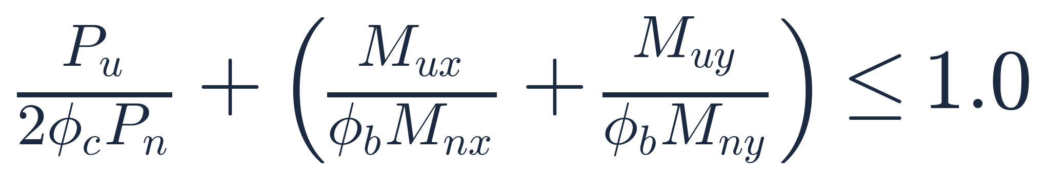
ANSWER 04 · 🟠 會給但別賭
H1-1a／H1-1b：軸壓大用 8/9，軸壓小把軸力砍半
分界判斷
H1-1a（軸壓控制）
H1-1b（彎矩控制）
怎麼記：軸壓大的時候（≥0.2）柱行為主導，彎矩項要打 8/9 的折；軸壓小的時候（<0.2）梁行為主導，改成把軸力項除以 2、彎矩項不打折。兩式在 0.2 處連續但不平滑。101、103、109 三年有給，98 與 111 年沒給 —— 五次漏兩次，不能賭。
Notes:
答案：先算 P u 除以 phi c P n。大於等於零點二用 H one dash one a，彎矩項前面乘九分之八；小於零點二用 H one dash one b，改成把軸力項除以二、彎矩項不打折。怎麼記？軸壓大的時候柱行為主導，彎矩項要打折；軸壓小的時候梁行為主導，軸力項砍半。

Slide 17
回想卡 05 / 10
LRFD P-M
必背｜考卷不會給
P-M 互制曲線的三個折點座標各是多少？
為什麼折點恰好落在 y = 0.2？
提示：把 y = 0.2 分別代進兩條式子，看 x 算出來是不是同一個數。98 年那 15 分全在這張圖上，當年零公式。
蓋住下一頁，先在紙上寫出來 — 3 秒
Notes:
第五張回想卡，紅色必背。把 P M 互制曲線畫成無因次圖，三個折點的座標各是多少？為什麼折點恰好落在 y 等於零點二？提示：把零點二分別代進兩條式子，看 x 算出來是不是同一個數。九十八年那十五分全在這張圖上，而當年零公式。按暫停，寫下來。

Slide 18
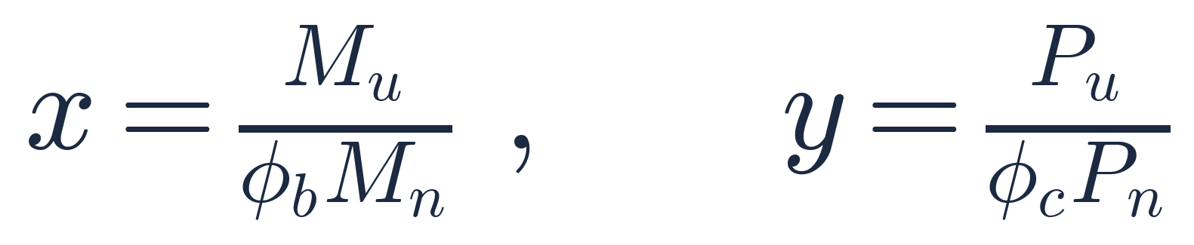
ANSWER 05 · 🔴 必背
三個座標 + 一個你可以現場驗算的折點
兩軸的無因次定義
三個折點
折點自己就能推：把 y=0.2 代進 H1-1a 得 x = (9/8)(1−0.2) = 0.9；代進 H1-1b 得 x = 1 − 0.1 = 0.9 —— 兩式在此連續但不平滑，所以圖上是一個「折角」。畫成一條直線（不折）是最常見的失分。純軸壓端 (0, 1.0)、純彎矩端 (1.0, 0) 一定要標上去。
Notes:
答案：橫軸是 M u 除以 phi b M n，縱軸是 P u 除以 phi c P n。三個折點是零與一點零、零點九與零點二、還有一點零與零。折點可以現場推：把零點二代進第一式得零點九，代進第二式也是零點九，兩式在此連續但不平滑，所以是一個折角。畫成直線是最常見的失分。

Slide 19
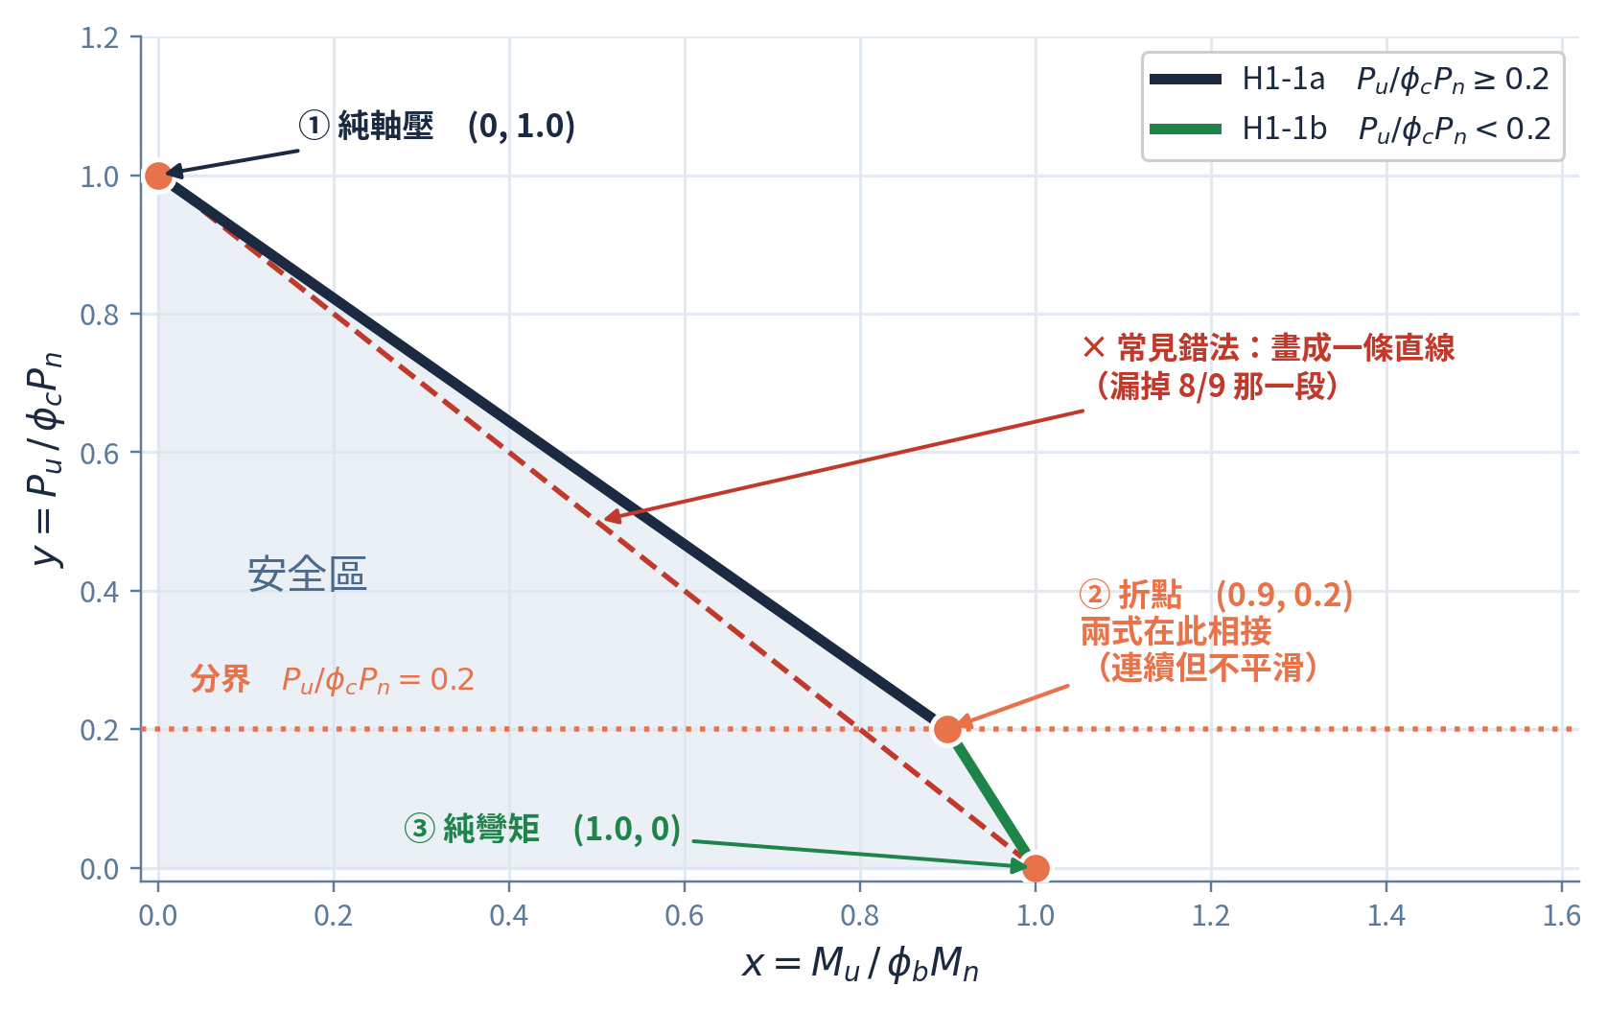
DIAGRAM · 觀念圖解
P-M 互制曲線：折在哪、為什麼折、常見錯法
觀念解讀
深藍那段是 H1-1a（y ≥ 0.2）：斜率被 8/9 拉直，所以它比直線更「外凸」一點。
綠色那段是 H1-1b（y < 0.2）：軸力項除以 2，等於軸壓在這一區的殺傷力減半。
紅虛線是把兩端直接連起來的錯法 —— 它整段都落在正確曲線內側，會把可用強度低估。
折點 (0.9, 0.2) 是兩式的交會點：連續但不平滑，這就是「折」的來由。
98 年 SS-2009-1② 就是叫你「繪出鋼柱受 P 與 M 共同作用下之交互作用曲線圖」—— 沒有這兩條式子畫不出折線。111 年 SS-2022-4 從另一個角度考同一組觀念。
Notes:
帶你看這張圖。深藍那段是第一式，斜率被九分之八拉直，所以比直線更外凸一點。綠色那段是第二式，軸力項除以二，等於軸壓在這一區的殺傷力減半。紅色虛線是把兩端直接連起來的錯法，它整段落在正確曲線的內側，會把可用強度低估。折點就是兩式的交會點，連續但不平滑，這就是折的來由。

Slide 20
回想卡 06 / 10
LRFD P-M
必背｜考卷不會給
P-M 式裡的兩個 φ 各是多少？
分母的 Mn 又要怎麼算出來？
提示：四個 LRFD 梁柱年印的都只寫 φPn、φMn。考卷給了 Zx、Zy 的數值，就是不給那一行字。
蓋住下一頁，先在紙上寫出來 — 3 秒
Notes:
第六張回想卡。P M 式裡的 phi c P n 跟 phi b M n，這兩個 phi 各是多少？分母的 M n 又要怎麼算出來？提示：四個 L R F D 梁柱年印的都只寫 phi P n、phi M n，從來不告訴你這兩個 phi 不一樣。按暫停，寫下來。

Slide 21
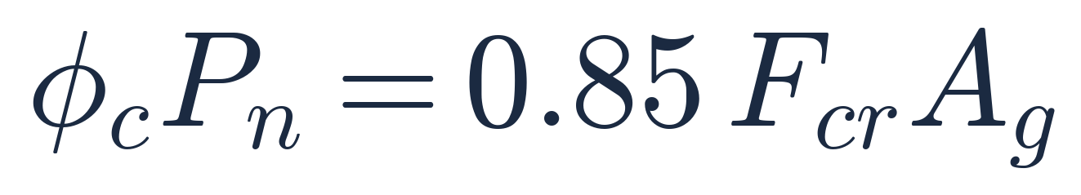
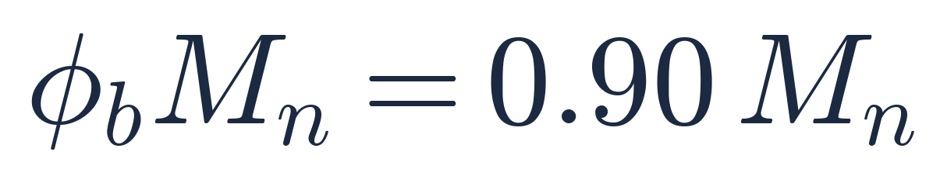
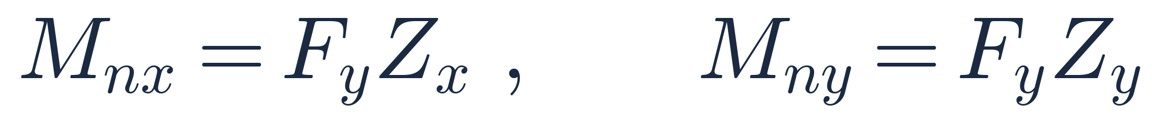
ANSWER 06 · 🔴 必背
壓 85、彎 90 —— 統一用 0.9 是本單元最常見的送分失誤
軸壓（台灣規範）
撓曲
P-M 式的分母
口訣：「壓 85、彎 90」。統一用 0.9 會讓 φcPn 高估約 6%，互制比低估，把不安全判成安全。φb=0.9 在 24 年裡只印過一次（110 年，而且是梁題）。注意三個不同的 0.9：φb 是撓曲、φv=0.9 是剪力、93 年表裡的 φ=0.9 是銲接母材 —— 意義完全不同。台灣用 0.85，AISC 360-05 以後改 0.90，以題目所依規範為準並註明。
Notes:
答案：軸壓的 phi c 是零點八五，撓曲的 phi b 是零點九，口訣就是壓八五、彎九零。統一用零點九會讓軸壓強度高估大約百分之六，互制比低估，把不安全的判成安全。分母的 M n 等於 F y 乘塑性斷面模數，二十四年一次都沒印過。提醒：台灣用零點八五，A I S C 後來改零點九，以題目為準。

Slide 22
回想卡 07 / 10
ASD 互制 · Cm
必背｜考卷不會給
Cm 有三種端點情況，各取多少？
「0.6 − 0.4(M1/M2)」在什麼條件下才能用？
提示：24 年只有 92 年把三種完整印過一次。97 年跨中有橫向力 H、108 年是偏心載重 —— 兩題都不屬於常見那一條。
蓋住下一頁，先在紙上寫出來 — 3 秒
Notes:
第七張回想卡。C m 有三種端點情況，各取多少？還有一個關鍵：零點六減零點四乘 M one 比 M two 那一條，只在什麼條件下能用？提示：二十四年只有九十二年把三種情況完整印過一次。按暫停，寫下來。

Slide 23
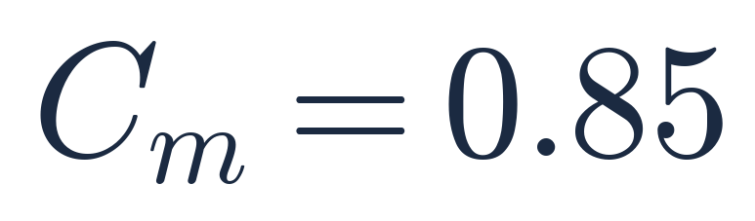
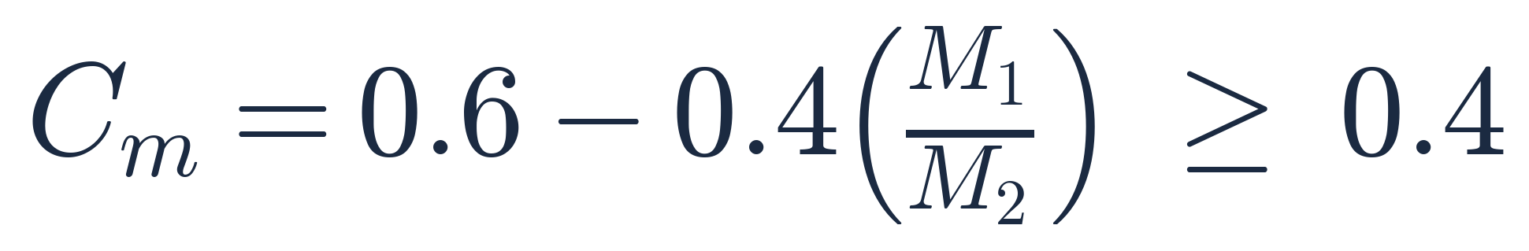
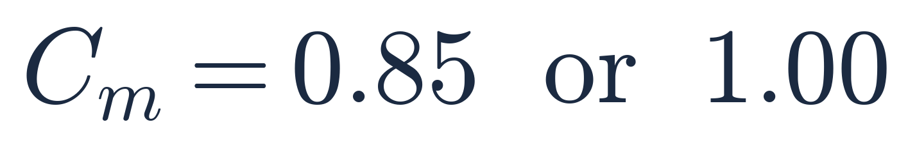
ANSWER 07 · 🔴 必背
看到公式就套是最常見的誤用 —— 先確認端點條件
可側移構架
有斜撐、兩端點間無橫向載重
有斜撐、有橫向載重（束制／未束制）
記憶鉤：「無側移有橫載重 0.85、無橫載重 0.6 減 0.4、可側移 1.0（或依規範 0.85）」。危險在於第二條只適用「兩端點間無橫向載重」，而 97 年 SS-2008-4（跨中有橫向力 H）、108 年 SS-2019-3（偏心載重）都不屬於這種情況。101、108 年更狠：互制式裡有 Cmx、Cmy，公式區印的卻是 Cb —— 那是 LTB 用的，完全不同的東西。
Notes:
答案：可側移構架取零點八五；有斜撐、兩端點之間沒有橫向載重，才用零點六減零點四乘 M one 比 M two；有斜撐但有橫向載重的話，端部受束制取零點八五、未束制取一點零零。危險在於第二條的適用條件很窄，而九十七年那題跨中有橫向力、一百零八年是偏心載重，兩題都不屬於它。看到公式就套是最常見的誤用。

Slide 24
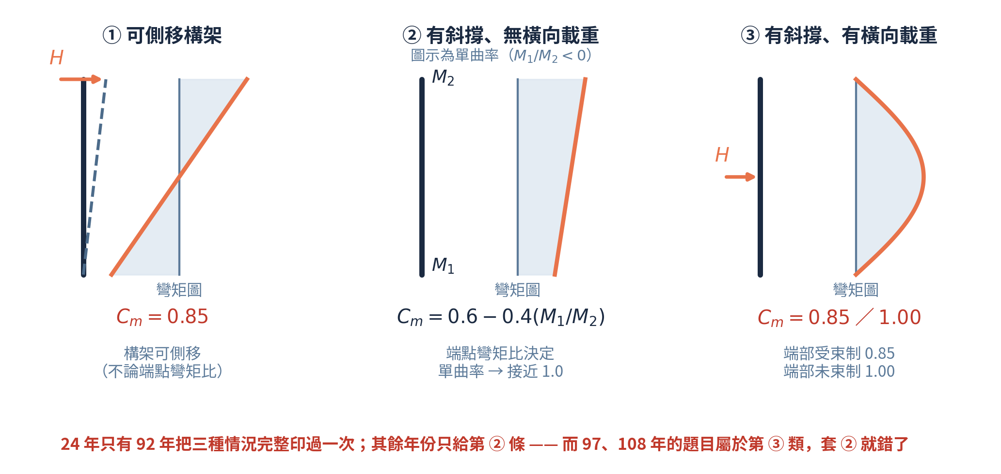
DIAGRAM · 觀念圖解
三種端點情況的彎矩圖長得完全不一樣
觀念解讀
① 可側移構架：彎矩圖反對稱，最大值在兩端，構架整體側移主導。
② 有斜撐、無橫向載重：彎矩圖是一條直線，最大值一定在端點 —— 所以 Cm 只跟端點彎矩比有關。
③ 有斜撐、有橫向載重：彎矩圖鼓在跨中，最大彎矩不在端點，用端點比值算 Cm 就沒有意義了。
這就是為什麼第 ② 條不能套到第 ③ 種：它的推導前提是「最大彎矩發生在端點」。
Cm 的物理意義是「把不均勻的實際彎矩分布，等效成一個均勻彎矩的折減係數」。單曲率時兩端彎矩推波助瀾、二階效應加劇，Cm 趨近 1.0；雙曲率時彎矩互相抵消，Cm 可以低到 0.2，B1 常被壓到下限 1.0。
Notes:
這三張彎矩圖一擺出來，你就知道為什麼不能亂套。第一種可側移，彎矩圖反對稱，最大值在兩端。第二種有斜撐、沒有橫向載重，彎矩圖是一條直線，最大值一定在端點，所以 C m 只跟端點彎矩比有關。第三種有橫向載重，彎矩圖鼓在跨中，最大彎矩根本不在端點，用端點比值算就沒有意義了。這就是第二條的推導前提。

Slide 25
回想卡 08 / 10
二階 B1 · B2
必背｜考卷不會給
M1/M2 什麼時候是正的、什麼時候是負的？
哪一個放分母？
提示：24 年零次印出，卻有七個年份要用。109 年兩軸都是單曲率 —— 判反了 B1 會直接掉到下限 1.0。
蓋住下一頁，先在紙上寫出來 — 3 秒
Notes:
第八張回想卡。M one 比 M two 這個比值，什麼時候是正的、什麼時候是負的？還有，哪一個放分母？提示：這條規則二十四年零次印出，卻有七個年份要用到。一百零九年兩軸都是單曲率，判反了 B one 會直接掉到下限。按暫停，寫下來。

Slide 26
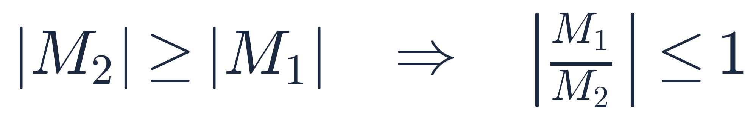
ANSWER 08 · 🔴 必背
符號錯一個，兩軸彎矩全部低估
符號規則
大小排列
接回 Cm
物理直覺：單曲率時兩端彎矩推波助瀾，二階效應加劇 → Cm 趨近 1.0、放大最多；雙曲率時彎矩互相抵消 → Cm 可低到 0.2、B1 常被壓到下限 1.0。所以「單曲率為負」不是規定，是為了讓 0.6−0.4(M1/M2) 在單曲率時算出比較大的值。另一半規則同樣沒印過：大端放分母，寫成 |M1/M2| > 1 公式就失效。
Notes:
答案：單曲率為負、雙曲率為正，絕對值一定小於等於一，也就是大端放分母。為什麼單曲率為負？因為單曲率時兩端彎矩推波助瀾，二階效應最嚴重，取負值代進零點六減零點四，算出來的 C m 才會大、放大最多。這不是死規定，是為了讓公式反映物理。一百零九年那題兩軸都是單曲率。

Slide 27
回想卡 09 / 10
ASD 互制
通常會給｜背概念就好
ASD 梁柱的第一步要算什麼、分岔在哪？
結實斷面的 Fbx 與 Fby 各是多少？
提示：分岔那個判斷式六年全給、零例外；但 Fbx、Fby 這兩個數字 24 年只印過一次，而且是印在題目內文裡。
蓋住下一頁，先在紙上寫出來 — 3 秒
Notes:
第九張回想卡，這張是綠色的，但裡面藏了一條紅色。A S D 梁柱的第一步要算什麼、分岔在哪？另外，結實斷面的 F b x 跟 F b y 各是多少？提示：分岔那個判斷式六年全給、零例外，但後面那兩個數字二十四年只印過一次。按暫停，寫下來。

Slide 28
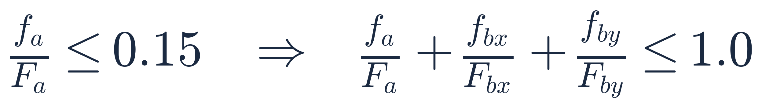
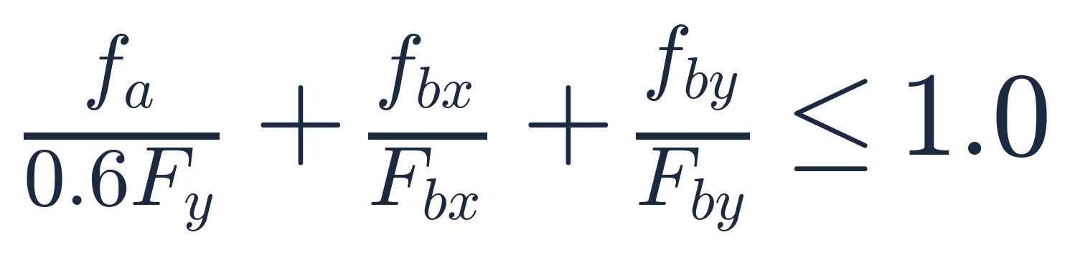
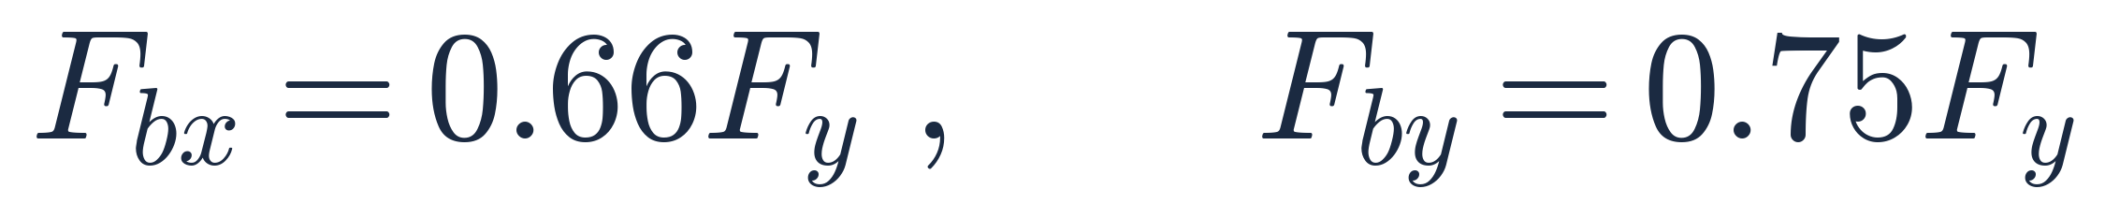
ANSWER 09 · 🟢 通常會給（但 Fb 是 🔴）
分岔式凡考必給；Fbx、Fby 卻只印過一次
第一步：0.15 分岔判斷
強度式（端部斷面，0.6Fy）
🔴 容許彎曲應力（只印過一次）
0.15 分岔是 SS 全科少數「凡考必給、零例外」的判斷式 —— 但實務上梁柱題的 fa/Fa 幾乎都遠大於 0.15（SS-2003-4 是 0.72、SS-2008-4 是 0.55），簡化式極少用到，你仍要先寫這一步，閱卷看的是流程完整。穩定式（含 Cm 與 F'e）見第 6 頁與速查表第 1 頁；強度式的分母是 0.6Fy 不是 Fa，因為它檢核的是端部斷面。Fby = 0.75Fy 比強軸高的理由要能講：弱軸不會發生 LTB，限制只來自局部挫屈與塑性儲備。
Notes:
答案：第一步算 f a 比 F a，小於等於零點一五才可用簡化式，否則兩式都要驗。這個分岔六年全給、零例外。但後面那兩個數字要自己背：強軸零點六六 F y、弱軸零點七五 F y。弱軸比強軸高的理由要能講——弱軸不會發生側向扭轉挫屈，限制只來自局部挫屈跟塑性儲備。

Slide 29
回想卡 10 / 10
有效長度
必背｜考卷不會給
對位圖的 G 值怎麼定義？固接與鉸接各取多少？
梁的遠端條件要怎麼修正？
提示：對位圖 4/4 年全印、G 的取值也年年寫在題幹 —— 但你要記的是「圖上與題幹都沒有的那一條」。
蓋住下一頁，先在紙上寫出來 — 3 秒
Notes:
最後一張回想卡。對位圖的 G 值怎麼定義？柱底固接跟鉸接該取多少？還有，梁的遠端條件要怎麼修正？提示：對位圖四次考四次全印、G 的取值也年年寫在題幹裡，但你要記的是圖上跟題幹都沒有的那一條。按暫停，寫下來。

Slide 30
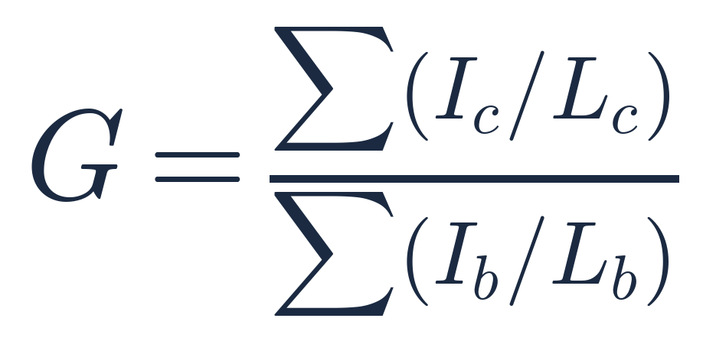
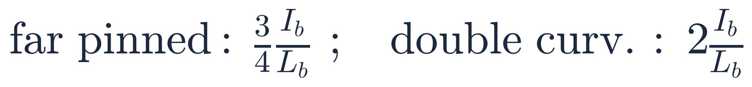
ANSWER 10 · 🔴 必背
圖會印給你，但圖上沒有的規則要自己記
G 值定義
柱底設計取值
🔴 梁遠端修正（零次印出）
分子是「柱」的 I/L 總和，分母是「梁」的 —— 顛倒就全錯。G 大表示柱相對硬、梁相對軟（拘束差）→ K 大。理論上固接 G=0、鉸接 G=∞，但真實基礎既不完全剛性也不完全無摩擦，規範改用 1 與 10。梁遠端修正的物理：遠端可自由轉動 → 拘束變差 → 線剛度打 3/4 折；兩端反向轉動的對稱雙曲率 → 拘束加倍 → ×2。不修正會讓 G 偏小、K 偏小、柱強度高估。
Notes:
答案：G 等於柱的 I over L 總和除以梁的 I over L 總和，分子是柱、分母是梁，顛倒就全錯。柱底固接取一點零、鉸接取十，這兩個數字凡考必給。真正要背的是梁遠端修正：遠端鉸接乘四分之三、對稱雙曲率乘二。這一條二十四年零次印出，而一百年跟一百一十二年那兩題把遠端條件特地寫進題目，就是在測這個。

Slide 31
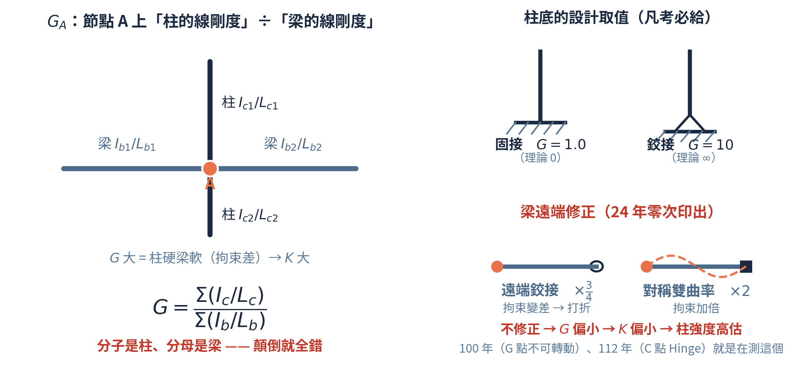
DIAGRAM · 觀念圖解
G 值：三張小圖把「該記什麼」與「會給什麼」分清楚
觀念解讀
左圖是 G 的定義：節點上所有柱的 I/L 加總，除以所有梁的 I/L 加總。
右上是柱底取值：固接 1.0、鉸接 10 —— 這兩個數字四年全部寫在題幹裡，凡考必給。
右下是梁遠端修正：24 年零次印出，卻是 100 年與 112 年那兩題的主要考點。
另一個沒寫過的規則：對位圖有兩張，有斜撐／剪力牆用束制（K≤1），無斜撐且有水平力用不束制（K≥1）—— 選錯 K 可以差到兩倍。
112 年 SS-2023-1 的柱 DG、EH 只有 I=3000 而梁 DE、GH 高達 35000，G 會非常小；分子分母倒置的話結果完全相反。100 年那題還要再進一步做非彈性修正：柱進入非彈性後切線模數下降，G 變小、K 變小、強度反而比彈性假設高一點 —— 是放寬不是收緊。
Notes:
這張圖把該記什麼跟會給什麼分清楚。左邊是 G 的定義：節點上所有柱的 I over L 加總，除以所有梁的加總。右上是柱底取值，固接一點零、鉸接十，凡考必給。右下才是重點：梁遠端修正，二十四年零次印出。另外對位圖有兩張，有斜撐用束制、無斜撐用不束制，選錯 K 差到兩倍。

Slide 32
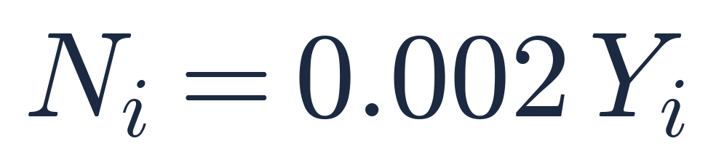
BONUS · 🔴 說明題一律零支援
100 年那題四個小問、零公式 —— 而那年參考資料最齊
假想水平力
勁度折減
ASD 要先放大 1.6 倍
0.002 的來由：對應規範容許的柱傾斜製造公差 1/500，把幾何不完美等效成一組水平力。0.8 對應殘餘應力造成的整體勁度損失，τb 額外處理軸力大時的局部非彈性（軸壓超過 0.5Py 才啟動）。1.6 來自 ASD 與 LRFD 的安全係數關係（Ωb=1.67≈0.9/0.6），因為二階效應是非線性的，必須在極限載重下分析才不會低估。題眼：既然把不完美與非彈性都直接模進分析，就不必查對位圖，一律 K=1。
Notes:
這一頁是額外提醒。一百年 S S 二零一一之一問了四件事：二階跟一階的差別、用什麼模擬起始不完美、為何要折減勁度、一點六這個係數怎麼來的。當年零公式，而一百年偏偏是參考資料最齊的一年。這說明出題者只印計算題用得到的，說明題一律零支援。所以這三個數字必須默寫得出來，還要能講出來由。

Slide 33
REVIEW · 高頻扣分點
六個真的會讓你掉分的地方
!
Mu 只用一個放大係數
!
B1 也套對位圖的 K
Mnt 配 B1、Mlt 配 B2，兩項分別放大再相加。用一個 B 乘總彎矩，或忘記拆載重況，102、103 兩年直接全錯。
B1 是構件內的 P-δ，節點不動，一律 K=1；只有 B2 用對位圖查出來的真實 K。混用會讓 B1 明顯偏大。
!
兩個 φ 統一用 0.9
!
ASD 只驗一式
軸壓 0.85、撓曲 0.90。四個 LRFD 梁柱年都只寫 φPn、φMn，不會提醒你。統一用 0.9 會把不安全判成安全。
穩定式管桿件穩定、強度式管端部斷面降伏，兩者控制不同極限狀態，必須都過。六年考卷都沒寫這句話。
!
Cm 看到公式就套
!
G 的分子分母顛倒
0.6−0.4(M1/M2) 只適用「有斜撐、兩端點間無橫向載重」。有橫載重要改 0.85／1.00，可側移取 0.85。
分子是柱、分母是梁。再加一層：梁遠端鉸接要 ×3/4、對稱雙曲率 ×2，不修正會讓柱強度高估。
Notes:
複習六個真的會讓你掉分的地方。M u 只用一個放大係數、B one 也套對位圖的 K、兩個 phi 統一用零點九、A S D 只驗一式、C m 看到公式就套、還有 G 的分子分母顛倒。這六個每一個都足以讓整題的架構垮掉，而它們全部都不是算錯數字，是規則記錯。

Slide 34
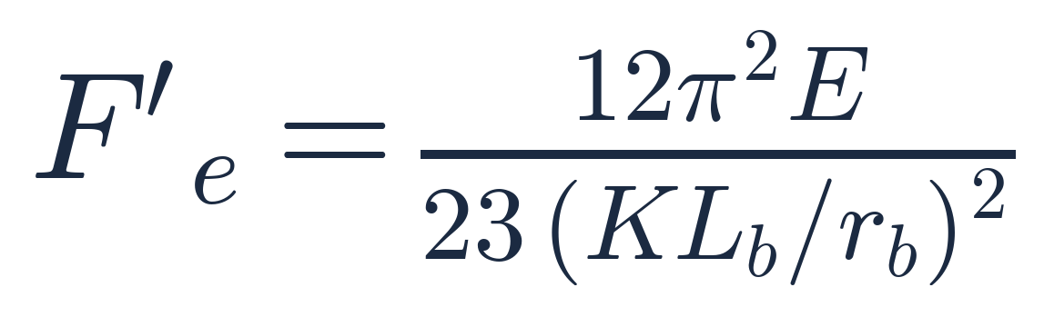
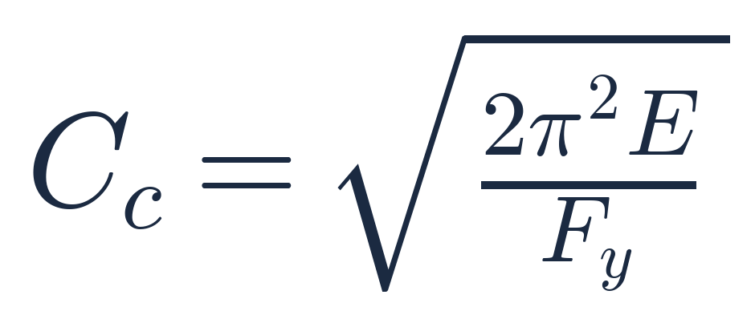
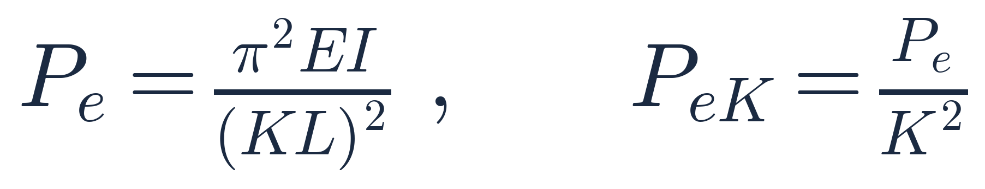
TRAP · 用了卻不定義
考卷把符號放進分母，卻不告訴你它是什麼
96 年：互制式分母有它，無定義
96·97·100 年：Fa 分段用它，無定義
97·100 年：只給中文名「尤拉載重」
F'e 有一個省事的記法：它的式子與 Fa 的彈性段完全相同，差別只在 F'e 用「該彎曲平面」的 KLb/rb（強軸彎矩配 Kx L/rx），而 Fa 用兩軸取大。這一點考卷從來沒說過。Cc 是 Euler 曲線與 Fy/2 的交點——殘餘應力假設為 0.5Fy 時，比例極限對應的長細比（A36 約 126）。Pe 那條最扯：97、100 年印了萊梅厥公式，卻只寫「Pe：尤拉載重」四個字，而整題就在算 ΣPeK。
Notes:
這一頁是另一類陷阱：用了卻不定義。九十六年把整套互制式印出來，F prime e 出現在分母，就是沒有定義式。C c 也一樣，出現在 F a 的分段條件裡，三年都沒定義。最扯的是 P e：九十七跟一百年印了萊梅厥公式，卻只寫尤拉載重四個字，而那兩題整題就在算 sigma P e K。

Slide 35
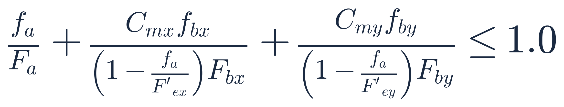
CHEAT SHEET 1／2 · 考前十分鐘只看這兩頁
二階放大 · P-M 互制 · ASD 穩定式｜一頁速查
🔴 二階彎矩主控式
B1 標準版
🔴 Pe1 定義（B1 用 K=1）
B2（ΣPeK 版）
B2（側移角版）
🔴 G 值定義（分子柱、分母梁）
P-M：H1-1a（≥0.2）
P-M：H1-1b（<0.2）
ASD 穩定式（含二階放大）
Notes:
速查表第一頁：二階放大、P M 互制、還有 A S D 穩定式。標紅點的三條是考卷不會給你的。建議把這兩頁截圖存進手機，考前十分鐘只看這兩頁。

Slide 36
CHEAT SHEET 2／2 · 這一頁八條全是紅色必背
折減係數 · 識別規則 · 符號 · 有效長度 · 直接分析法
🔴 兩個 φ：壓 85、彎 90
🔴 Mn = FyZ（P-M 式的分母）
🔴 P-M 互制圖三折點座標
🔴 M1/M2 符號規則（零次印出）
🔴 Fbx = 0.66Fy、Fby = 0.75Fy
🔴 梁遠端修正（零次印出）
🔴 直接分析法：勁度折減
🔴 直接分析法：假想水平力
Notes:
速查表第二頁，這八條全部是紅色必背，考卷不會給你。兩個 phi、M n 等於 F y 乘 Z、三折點座標、M one 比 M two 的符號規則、F b x 與 F b y、梁遠端修正，還有直接分析法那兩條。這一頁如果能全部默寫出來，這個單元的架構分你就拿到了。

Slide 37
考前總複習｜重點回顧
SS-U1-3｜四句話帶走
考卷給零件、不給圖紙：ASD 互制三式六年全給、B1 與 B2 凡考必印、對位圖四年全印；但 Mu = B1Mnt + B2Mlt 24 年零次。
1
兩套設計法的給法完全相反：ASD 幾乎必給（背用法就好），LRFD 必漏一半（101、103、109 有給，98、111 沒給）。
2
六條零容忍骨幹：Mu 組合式、M1/M2 符號、φc≠φb、Mn=FyZ、G 定義與梁遠端修正、ASD 兩式都要驗。
3
B1／B2 的二階放大自 103 年之後已空窗 11 年 —— 空窗最久、又最不給公式，這是下一次最該押的一組。
4
Notes:
四句話帶走。第一，考卷給零件不給圖紙。第二，A S D 跟 L R F D 的給法完全相反，一個幾乎必給、一個必漏一半。第三，六條零容忍骨幹加起來不到半頁，卻決定你能不能寫第一行。第四，B one 跟 B two 的二階放大已經空窗十一年，又是最不給公式的一組，這是下一次最該押的。下一支我們處理 U1-4 接合。

